Slide 1
بسم الله الرحمن الرحیم

Slide 2


دانشگاه فنی و حرفه ای استان خوزستان
درس: ساختمان داده ها
رشته کامپیوتر
مدرس: مهندس پیمان جلالی
جسله 4
مقطع کاردانی
دانشکده فنی و مهندسی شهید چمران اهواز

Slide 3
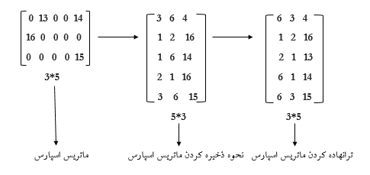
آرایه(Array)
ماتریس اسپارس(Sparse)
به هر ماتریس m*n که تعداد عناصر صفر آن بیشتر از تعداد عناصر مخالف صفر آن باشد، ماتریس اسپارس می گویند.
در صورتیکه ماتریس اسپارس r خانه مخالف صفر داشته باشد، برای نمایش آن از یک آرایه دو بعدی با 3 ستون و r+1 سطر استفاده می شود.
الف) سطر اول به ترتیب از چپ به راست، m (تعداد سطرها) و n (تعداد ستون ها) و r (تعداد خانه های مخالف صفر) قرار داده می شود.
ب) از سطر دوم به بعد، هر سطر شامل سه مولفه خواهد بود که همان مختصات و مقدار خانه های مخالف صفر است. یعنی(A[I,j]≠0 و j , i)
مثال)
نکته1) بعضی ماتریس های بالا مثلثی و پایین مثلثی اسپارس نیستند، اما زمانی که ابعاد آنها زیاد شوند به اسپارس تبدیل خواهند شد.
نکته2) حاصلضرب، جمع و تفریق ماتریس های اسپارس ممکن است اسپارس نباشد.

Slide 4
آرایه(Array)
ترانهاده کردن ماتریس اسپارس
ترانهاده یک ماتریس به سادگی با جابجایی سطر اول با ستون اول، سطر دوم با ستون دوم و الی آخر بدست می آید.
برای ترانهاده کردن ماتریس اسپارس بصورت زیر عمل می کنیم:
الف) در سطر اول، جای سطر و ستون را عوض کرده و به همرا تعداد خانه های مخالف صفر در ماتریس ترنهاده قرار می دهیم.
ب) از سطر دوم به بعد روی ستون دوم به ترتیب از بالا به پایین کوچکترین عنصر را پیدا کرده، جای سطر و ستون آنها را جابجا نموده و به همراه مقدارشان در ماتریس ترانهاده قرار می دهیم. مانند مثال قبل که در زیر آورده شده است.

Slide 5
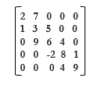

آرایه(Array)
ماتریس L قطری
هر ماتریس n*n که در آن L قطر که قطر اصلی نیز شامل آن است، مخالف صفر باشد ماتریس L قطری می گویند.
ماتریس زیر یک ماتریس سه قطری است.. همانند ماتریس های مثلثی می توان عناصر غیر صفر آن را در یک آرایه یک بعدی مانند A ذخیره نمود.
1 2 3 4 5 6 7 8 9 10 11 12 13
- 2 ] A[ 2i + j = آدرس عنصر A[i,j] از ماتریس L قطری
= $nl−\frac{(L^{2}−1)}{4}$ تعداد عناصر مخالف صفر در یک ماتریس L قطری
مثال: آدرس عنصر A[ 2 , 3 ] ماتریس سه قطری فوق و تعداد عناصر مخالف صفر آن را محاسبه کنید.
با توجه به فرمول های فوق داریم:
= A[ 2*2 + 3 -2 ]= A[5] آدرس عنصر A[2,3] از ماتریس 3 قطری
= 5*$3−\frac{\left(3^{2}−1\right)}{4}=15 −2=13$ تعداد عناصر مخالف صفر در یک ماتذیس 3 قطری
2 | 7 | 1 | 3 | 5 | 9 | 6 | 4 | -2 | 8 | 1 | 4 | 9

Slide 6
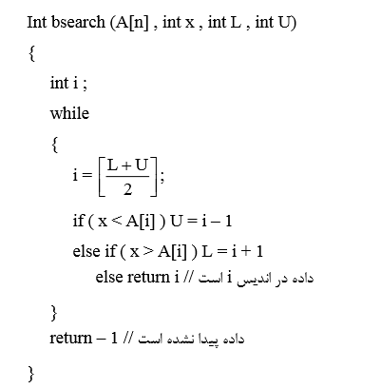

آرایه(Array)
جستجو در آرایه های یک بعدی
1- جستجوی خطی(ترتیبی)
2- جستجوی دودویی(باینری)
جستجوی دودویی:
این روش جستجو فقط در آرایه های مرتب استفاده می شود.
نکته 1) مرتبه اجرایی جستجوی خطی O(n) است.
نکته 2) مرتبه اجرایی جستجوی دودویی $O(\log_{2}{n)}$ می باشد.
تمرین1) الگوریتمی(بازگشتی یا غیربازگشتی) برای جسنجوی خطی( ترتیبی) بنویسید.
تمرین2) الگوریتم غیر بازگشتی برای جسنجوی دودویی بنویسید.

Slide 7
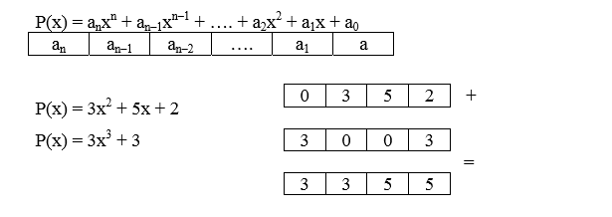

آرایه(Array)
نمایش چند جمله ایها
برای نمایش چند جمله ای یک متغییره $P\left(x\right)=a_{n}x^{n}+a_{n−1}x^{n−1}+…+a_{1}x+a_{0}$ می توان به سادگی ضرایب این چند جمله ای را در یک آرایه یک بعدی ذخیره نمود.
مثال1)
4 3 2 1 0
$P\left(x\right)=5x^{4}+3x^{2}−7x+6$
اندیس آرایه توان های x می باشد.
ایراد این روش آن است که احتمال دارد بسیاری از جملات توان X وجود نداشته باشند و بدین ترتیب فضای زیادی از حافظه به هدر می رود.
برای رفع این مشکل از ماتریس دو سطری استفاده می توان استفاده نمود که در آن یک سطر ضرایب و سطر دیگر توان ها را نمایش دهد.
مثال2) چند جمله ای زیر را در نظر گرفته و آن را با استفاده از آرایه نمایش دهید.
ضرایب
$P\left(x\right)=7x^{100}−2x^{2}+4$
توان ها
جمع دو چند جمله ای بوسیله آرایه
5 | 0 | 3 | -7 | 6
7 | -2 | 4
100 | 2 | 0

